Slide 1
КОНСУЛЬТАЦИОННЫЙ ВЕБИНАР №3 ДЛЯ УЧИТЕЛЕЙ ОБЩЕСТВОЗНАНИЯ- УЧАСТНИКОВ ПРОЕКТА «ОБРАЗОВАТЕЛЬНЫЙ ЛИФТ: ШНОР-2022»
30 сентября 2022г.

Slide 2
РУКОВОДИТЕЛИ НАПРАВЛЕНИЯ:
1 группа
Женина Л. В. - доцент, кандидат исторических наук, зав.кафедры общего образования ЦНППМПР ИРО ПК

Slide 3
ЦЕЛЬ вебинара №3 - разбор кейс-заданий по финансовой грамотности в формате PIZA
ПЛАН ВЕБИНАРА:
Разбор кейс-заданий «Проба пера»
2. Разбор комплекса заданий«Пробный кейс»

Slide 4
?
ПРОДВИЖЕНИЕ ПРОЕКТА «ОБРАЗОВАТЕЛЬНЫЙ ЛИФТ: ШНОР-2022». ФОРМИРОВАНИЕ ФУНКЦИОНАЛЬНОЙ ГРАМОТНОСТИ

Slide 5
Установочный семинар/вебинар – 12 мая в 16.00
1. Вебинар-консультация ( обсуждение выполнения заданий/определение новых – 17/16 июня в 16.00 (обсуждение ТЗ 1)
Промежуточный семинар/вебинар – 29 августа в 16.00
2.Вебинар-консультация (обсуждение выполнения заданий / программ ( УРОЧНОЙ/ВНЕУРОЧНОЙ РАБОТЫ) – 8/9 сентября в 15.00 и 16.00 (обсуждение ТЗ 2)
3. Вебинар-консультация (обсуждение выполнения заданий - (обсуждение ТЗ 3) – 30 сентября в 16.00
Итоговый семинар/вебинар – 20 октября в 16.00
ИТОГОВАЯ КОНФЕРЕНЦИЯ ПО ПРОЕКТУ - ноябрь
ГРАФИК ПРОЕКТА.
Перенос вебинара на 8-9 сентября

Slide 6
ТЕХНИЧЕСКИЕ ЗАДАНИЯ (ТЗ) ПРОЕКТА
Техническое Задание 1
Апробация заданий банка РЭШ для организации работы школьников в урочной /внеурочной деятельности
Техническое Задание 2
Проектирование рабочей программы урочной/внеурочной деятельности с использованием конструктора ИСРО РАО, с включением заданий PISA в образовательный процесс
Техническое
Задание 3
Создать авторский кейс заданий по финансовой грамотности формате PISA (не менее 5 заданий, объединенных одной темой)

Slide 7
Техническое
Задание 3
Создать авторский кейс заданий по финансовой грамотности формате PISA (не менее 5 заданий, объединенных одной темой)
Краткий анализ присланных материалов участников проекта «Образовательный лифт:ШНОР-2022»

Slide 8
Номинация «Проба пера»: идея авторского кейса/контекст ситуации и 1-2 задания к кейсу

Slide 10
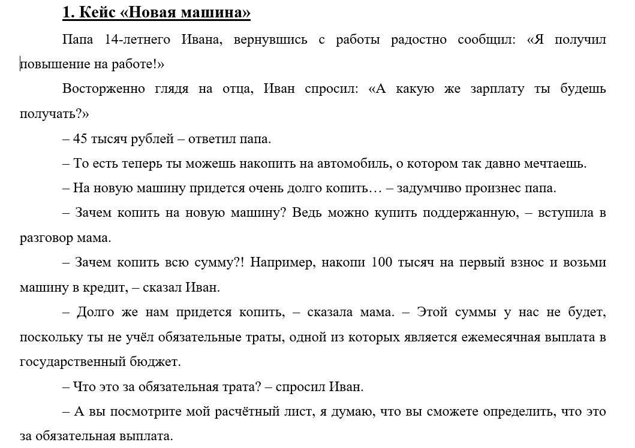

Slide 12
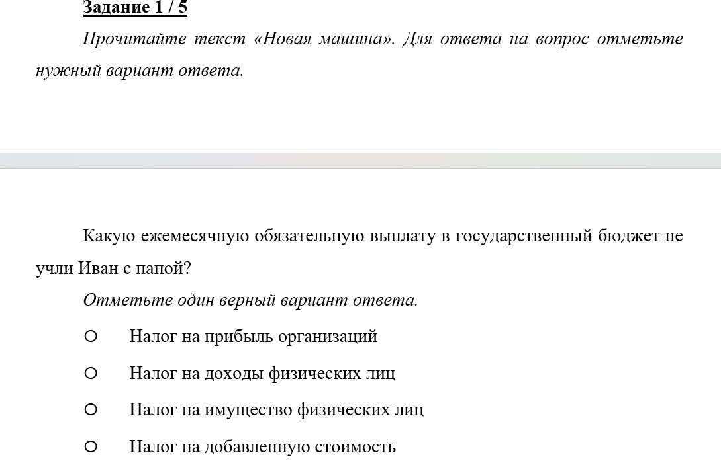

Slide 13
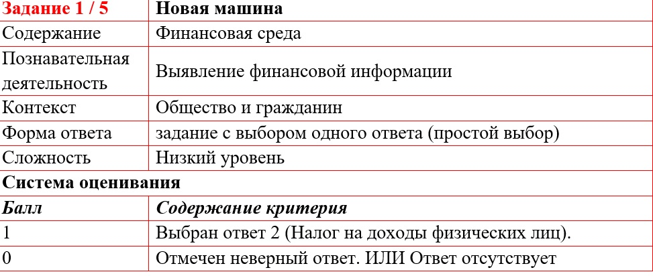
Характеристика задания №1

Slide 15
ФОРМА ответа
– задания с выбором одного ответа
(простой выбор);
– задания на множественный выбор;
– задания на множественный выбор,
выбрать по ряду позиций
(«Верно» или «Неверно»)
– задания на установление соответствия;
– задания с кратким ответом (в том числе,предполагающие математические
вычисления);
– задания с развернутыми ответами

Slide 16
ФОРМА ответа
– задания с выбором одного ответа
(простой выбор);
– задания на множественный выбор;
– задания на множественный выбор,
выбрать по ряду позиций
(«Верно» или «Неверно», «Да»/ «Нет»)
– задания на установление соответствия;
– задания с кратким ответом (в том числе,предполагающие математические
вычисления);
– задания с развернутыми ответами
- задания на выделение фрагмента текста

Slide 19
Характеристика задания: форма ответа
ФОРМА ответа
– задания с выбором одного ответа (простой выбор);
– задания на множественный выбор;
– задания на комплексный множественный выбор, предполагающие выбрать по ряду позиций
(утверждений) один из ответов
(«Верно» или «Неверно», «Да» или «Нет» и т.п.);
– задания на установление соответствия;
– задания на установление последовательности;
– задания на выделение фрагмента текста;
– задания с кратким ответом (в том числе, предполагающие математические
вычисления);
– комплексные задания на выбор ответа и его развернутое объяснение;
– задания с развернутыми ответами
Определите
Форму ответа/формат
задания
7

Slide 21
Номинация «Пробный кейс заданий»: идея /контекст ситуации и 5 заданий к кейсу

Slide 27
ФОРМА ответа
– задания с выбором одного ответа (простой выбор);
– задания на множественный выбор;
– задания на множественный выбор, выбрать по ряду позиций
(«Верно» или «Неверно», «Да»/ «Нет»)
– задания на установление соответствия;
– задания с кратким ответом (в том числе,предполагающие
математические вычисления);
– задания с развернутыми ответами
- задания на выделение фрагмента текста

Slide 30
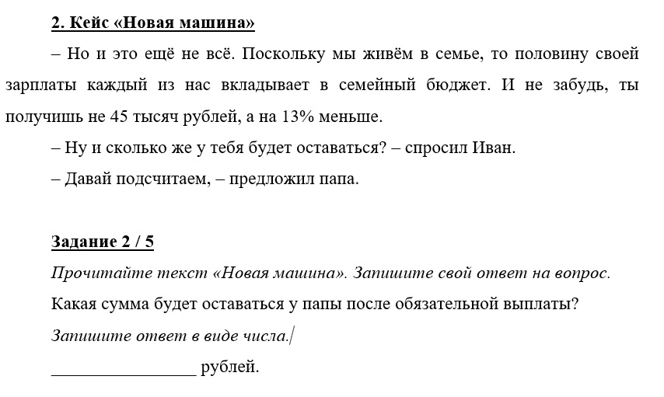

Slide 31
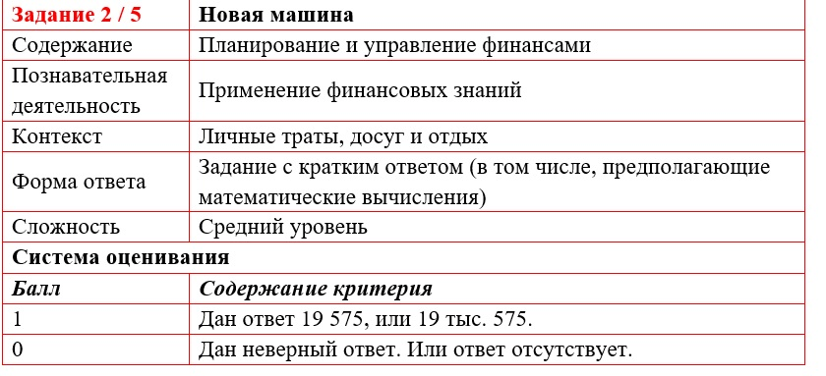
ХАРАКТЕРИСТИКА ЗАДАНИЯ №2

Slide 32
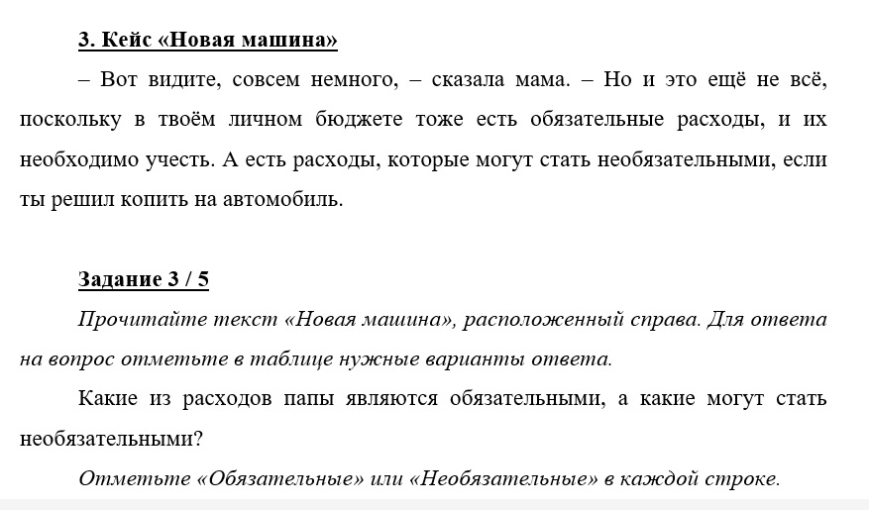

Slide 33
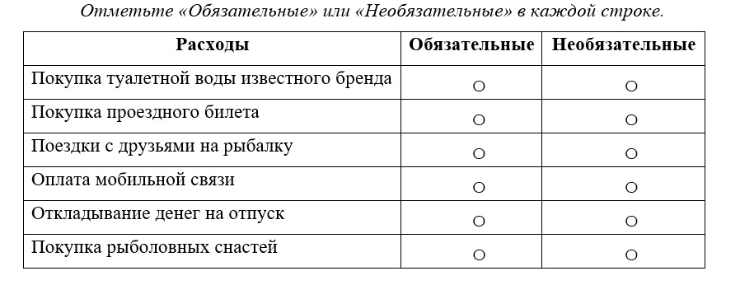

Slide 34
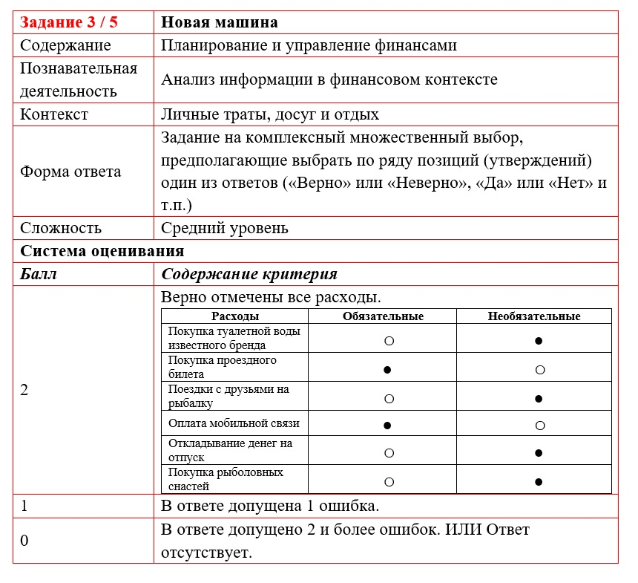
Характеристика задания №3

Slide 37
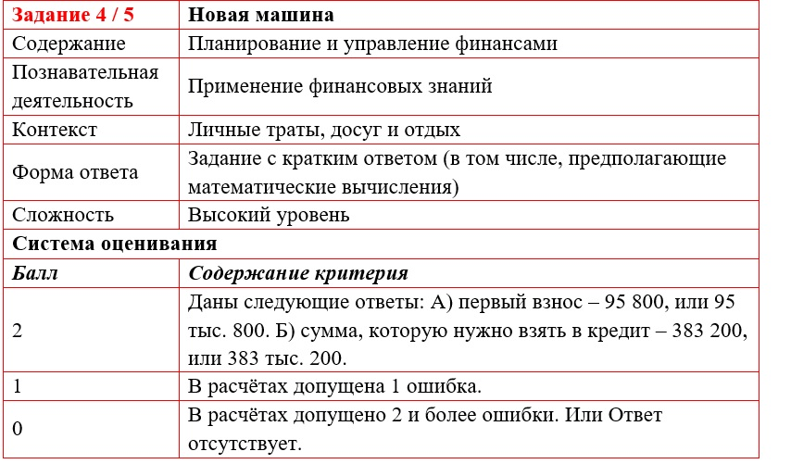
ХАРАКТЕРИСТИКА ЗАДАНИЯ №4

Slide 38
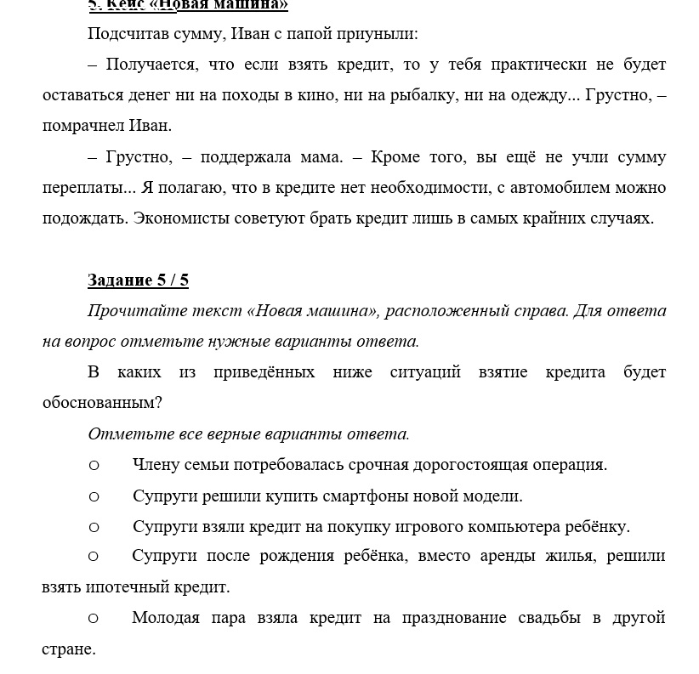

Slide 39
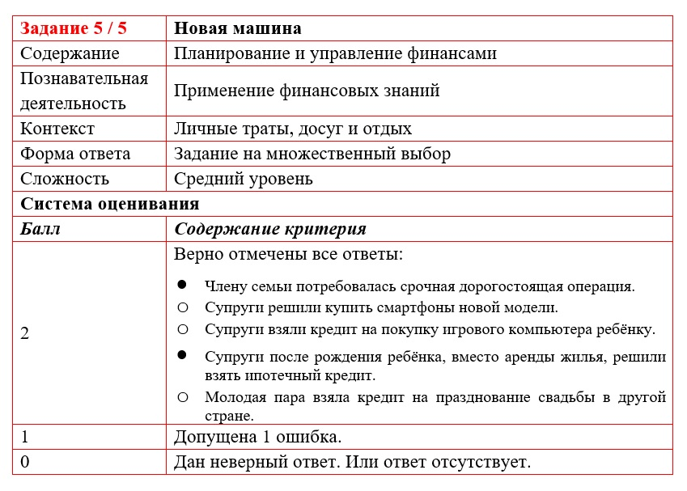
ХАРАКТЕРИСТИКА ЗАДАНИЯ №5

Slide 43
Кейс «Конкурс эрудитов»

Slide 44
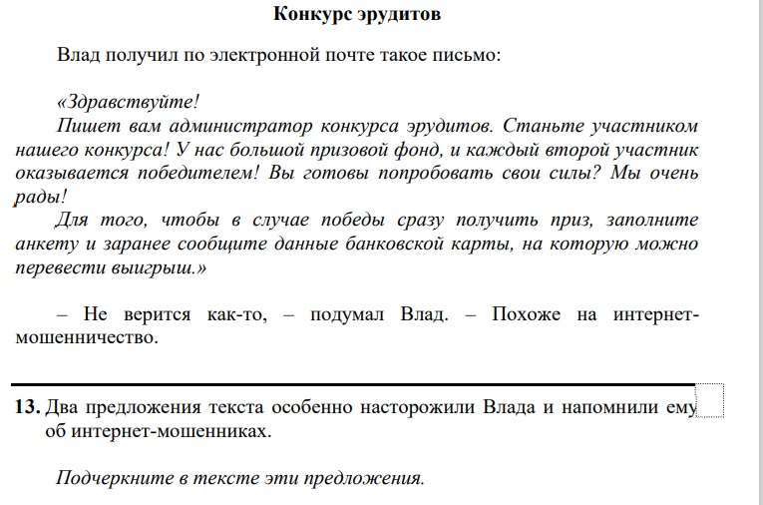

Slide 45
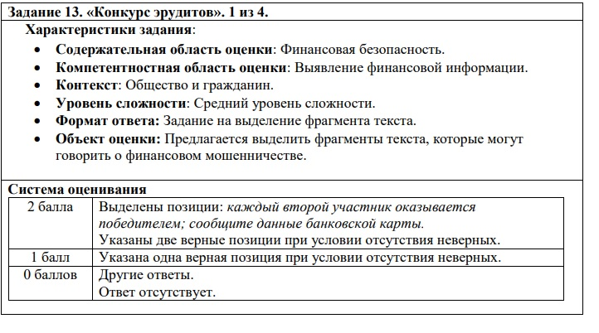
ХАРАКТЕРИСТИКА ЗАДАНИЯ №1

Slide 46
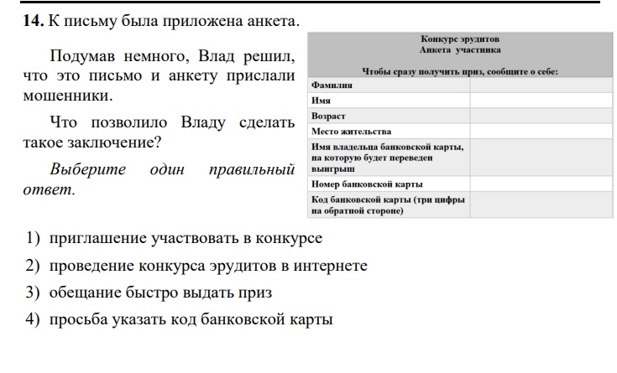

Slide 47
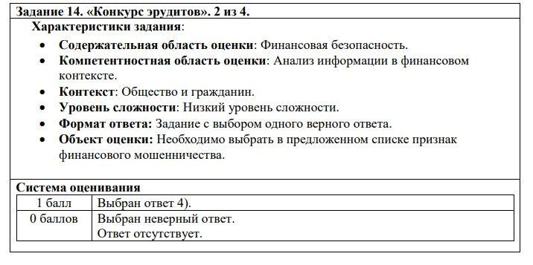
Характеристика задания №2

Slide 48
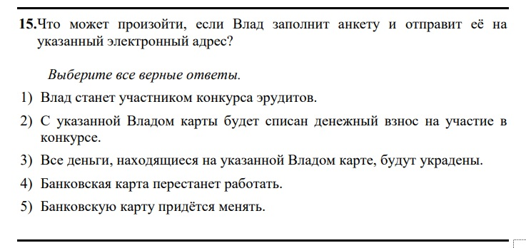

Slide 49
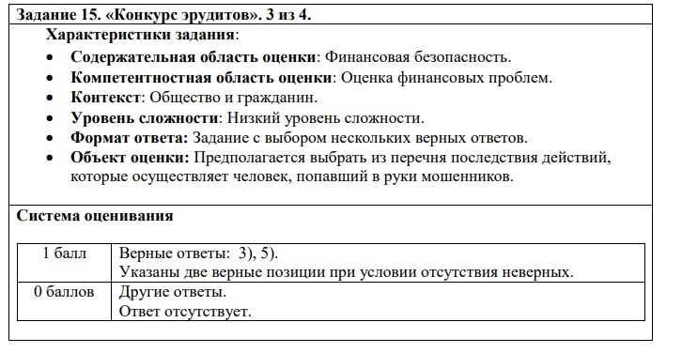
ХАРАКТЕРИСТИКА ЗАДАНИЯ №3

Slide 50
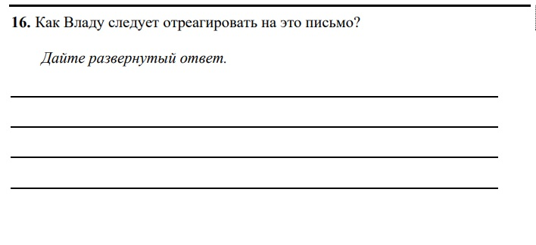

Slide 51
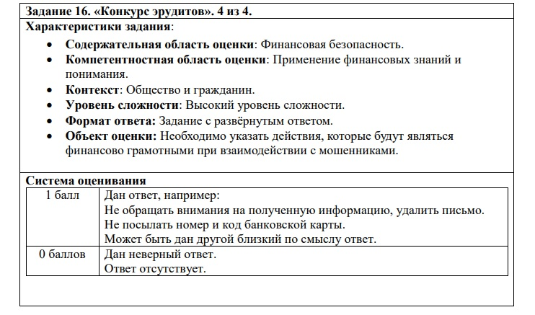
Характеристика задания №4

Slide 52
АЛГОРИТМ ВЫПОЛНЕНИЯ ТЗ 3 (8 тактов)
Определиться с содержательной областью задания
Определиться с контекстом задания
Сформулировать ситуацию и тему кейса заданий
Подобрать тексты, визуальный ряд ( фото, рисунок, диаграммы, таблицы, инфографику и пр.)
5. Сформулировать задания, выбрав разную форму для каждого задания ( не менее 5)
6.При составлении каждого задания определить познавательную деятельность ( компетентностную область)
7. Составить общую характеристику задания
8. Продумать критерии оценивания

Slide 53
ТЕХНИЧЕСКОЕ ЗАДАНИЕ 3.
Разработка авторского кейса по ФГ
( определение темы, класса и 5 заданий, объединенных данной темой)
Срок выполнения задания: 2 этапа
1. до 22/23 сентября 2022 года - подбор материалов для кейса- характеристика авторской идеи, разработка одного-двух заданий, консультирование по характеристике заданий.
ОТПРАВИТЬ МАТЕРИАЛЫ КУРАТОРАМ до 20 сентября
2. до 20 октября — подготовка выступления с презентация авторских кейсов на Итоговом вебинаре
ОТПРАВИТЬ МАТЕРИАЛЫ КУРАТОРАМ до 15 октября

Slide 54
ОБЩИЕ ТРЕБОВАНИЯ К ОФОРМЛЕНИЮ ОТЧЁТА ПО ВЫПОЛНЕНИЮ технического задания 3
Документ Word
Название документа
Общие сведения о выполненной работе
Формулировка заданий (не менее 5), объединенных одной темой
Краткая характеристика заданий (в сооьвествии с предложенной табличной форме)
Система оценивания заданий

Slide 55
СПАСИБО ЗА РАБОТУ, КОЛЛЕГИ!

Slide 56
https://events.webinar.ru/51207185/1858067970/record-new/538090125.

